Slide 1
卒論発表 数学に関する質問文分類プログラムの比較検証 ‐TF-IDFを用いた文章のベクトル化と機械学習の実装‐
早稲田大学高等学院
3-F-23 岡田浩毅
Notes:
今回、私達は二つの文章に関する類似度スコア計算プログラムの比較検討について発表させていただきます。発表者は私、岩村と岡田になります。よろしくお願いします。

Slide 2
目次
Watsonについて
背景・目的
用語説明
仮説設定
実験結果
結論
展望
Notes:
はじめに、発表の目次ですが、最初に背景、目的、調査内容、用語説明、そして実験結果として６つの実験の結果を示し、最後にその結論を述べます。

Slide 3



Watsonの活用事例
お問い合わせセンター業務支援
https://www.businesswire.com/news/home/20190328005065/ja/
https://ja.wikipedia.org/wiki/%E6%9D%B1%E6%97%A5%E6%9C%AC%E6%97%85%E5%AE%A2%E9%89%84%E9%81%93

Slide 4



背景：近年のAI型チャットボット技術の発展
Notes:
近年、世界中の様々な分野においてAIの活用が進んでいます。アメリカではチャットボットの研究が急激に進められており、OPEN Ai社が対話型チャットボットであるChat GPTを開発し、SNS上で話題となりました。内部処理についても、Google社が自然言語処理ライブラリであるBERTを開発し、精度の向上が見込まれています。日本では、このようなサービスの日本語対応版を用いることが多いです。しかし、日本でのチャットボットの開発は海外に比べ発展途上です。なぜなら、日本語と英語の文構造が大きく異なるためです。

Slide 5



目的
学校教育向け
チャットボットの開発
https://www.tryeting.jp/column/2452/
https://www.sozailibrary.com/sozai/8853
https://illustkun.com/note-3/
Notes:
AI型チャットボットについて調査する中で、高校生として授業を受けている視点から、学校外でも質問に答えてくれるチャットボットサービスがあれば便利だと考えました。実際に、教育業界でもAIの活用は進んでいます。たとえば、チャットボットを用いて、学習進度管理、演習授業支援をおこなう研究がおこなわれています。教育において、AI型チャットボットの活用は、より良い学習環境を提供することができます。そこで、私たちは学校教育向けチャットボットの開発を目的に調査をおこないました。

Slide 6
用語説明：信頼度スコア
Watson Assistantが質問を判別する際に用いる指標

Slide 7
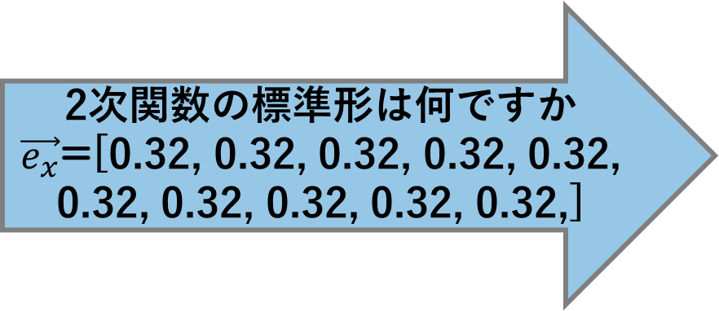
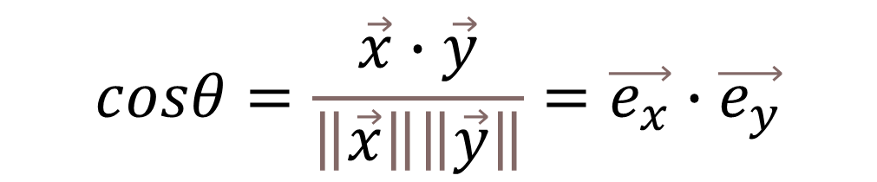
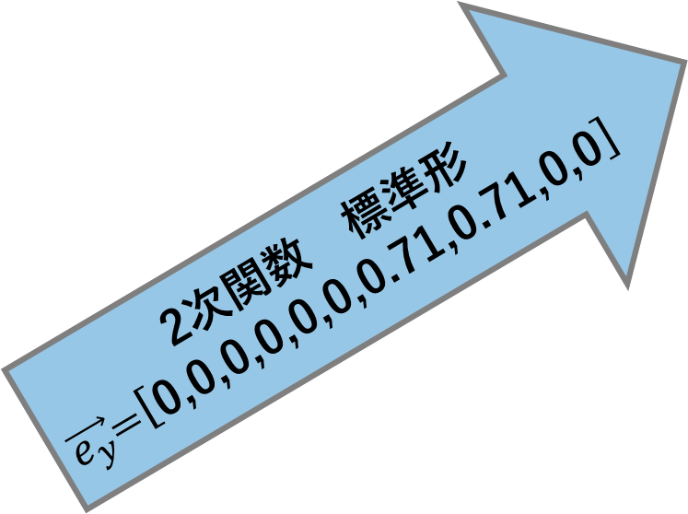
用語説明：cos類似度
2次関数 標準形
$\vec{e_{y}}$=[0,0,0,0,0,0,0.71,0.71,0,0]
$$cosθ=\frac{\vec{x}∙\vec{y}}{\left\|\vec{x}\right\|\left\|\vec{y}\right\|}=\vec{e_{x}}∙\vec{e_{y}}$$
θ
2次関数の標準形は何ですか
$\vec{e_{x}}$=[0.32, 0.32, 0.32, 0.32, 0.32, 0.32, 0.32, 0.32, 0.32, 0.32,]
２つの文章ベクトルが成す角のcosを求める
Notes:
次にベクトル比較についてです。ベクトルの類似度は、2つのベクトルのなす角のcosを求めることで算出できます。文章の類似度も同様に、cosを求めて算出します。

Slide 8
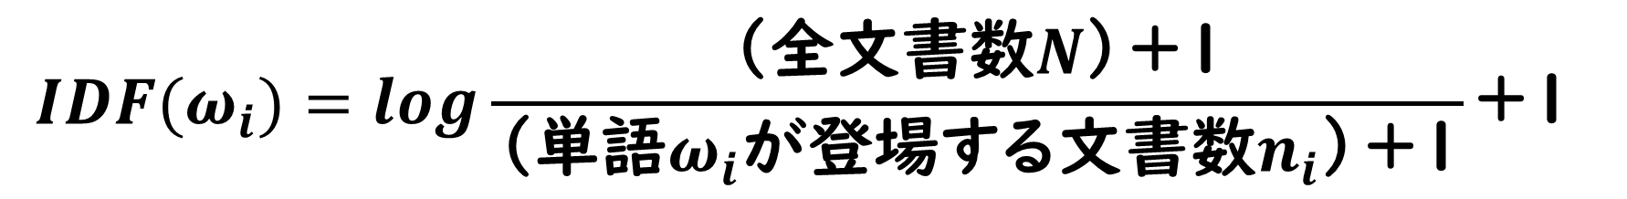
用語説明：TF-IDF（Term Frequency - Inverse Document Frequency）
$$TF(ω_{i},D_{j})=（文書D_{j}の中の単語ω_{i}の出現頻度）$$
$$IDF(ω_{i})=\log{\frac{（全文書数N）＋１}{（\text{単語}ω_{i}が登場する文書数n_{i}）＋１}}＋１$$
$$TF−IDF(ω_{i},D_{j})=TF(ω_{i},D_{j})×IDF(ω_{i})$$
Notes:
本発表にでてくる用語について説明します。今回の研究ではTF-IDFを用いて類似度を算出しました。TFとは，索引語頻度と呼ばれる一つの要素に対する重み付けであり，文書𝑫_𝒋 の中の単語𝝎_𝒊 の出現頻度です。類似度比較の際にTFを用いると，同じ単語を含んでいる文書同士の類似度スコアが高くなります。IDFとは，文書頻度の逆数と呼ばれる文章全体への重み付けです。式はスライドに示した通りになります。IDFを用いることで，他の文書にも多く含まれている単語の重みが下がるため、文書の特徴語を抽出することができます。TF-IDFとは，TFとIDFの積のことであり，scikit-learnではこれを正規化した数値が用いられます。

Slide 9
仮説設定：研究経緯
IBM Watsonの
効率的な学習方法について
数学の質問文
分類プログラム
二文書間での
類似度計算プログラム

Slide 10
仮説設定：研究経緯
IBM Watsonの
効率的な学習方法について
数学の質問文
分類プログラム
二文書間での
類似度計算プログラム
内部処理の検討をおこなうべき
と指摘を受ける

Slide 11
仮説設定：研究経緯
Watson Assistantの再現には機械学習の実装が必要
数学の質問文
分類プログラム
IBM Watsonの
効率的な学習方法について
二文書間での
類似度計算プログラム

Slide 12
仮説設定：研究経緯
数学の質問文
分類プログラム
IBM Watsonの
効率的な学習方法について
二文書間での
類似度計算プログラム
機械学習を実装した質問文分類プログラムの作成

Slide 13
効率的な学習方法についての調査結果
調査内容：質問のパターンによって信頼度がどのように変化するか
効率のいい質問の導入方法
信頼度スコアを上げる方法
質問数を均一に増やす
共通の単語・表現を使わない
トレーニングデータを均一に増やす
紛らわしい質問を削除する

Slide 14
調査内容：文章のベクトル化とベクトル比較
類似度計算プログラムについて
ベクトル化
ベクトル比較
2次関数の標準形は何ですか
2次関数 標準形
2次関数の標準形は何ですか
2次関数の標準形は何ですか
Notes:
調査内容についてです。私達は、Watson QnA Botの内部処理が、文章をベクトル化し、，そのベクトルの比較をすることで、スコアを算出していると推測しました。そこで、今回の調査では、文章のベクトル化とベクトル比較をおこなうプログラムを作成し、二つの文章の類似度を算出して、Watsonと比較しました。

Slide 15
類似度計算プログラムについて
共通の単語は避けるべき
単語の頻度をベクトルとして
類似度を計算する
cos類似度を使用
文章の要素をもとに判定？
Notes:
AI型チャットボットの内部処理の再現について説明します。まず、質問をカテゴリー化し、カテゴリー内のすべての文とユーザーが入力した質間文との類似度を算出します。これを、すべてのカテゴリーについて算出し、類似度の最も高い質問カテゴリーがユーザーの質問であると判定します。その流れの中で、2つの文章を比較する術を今回検討しています。

Slide 16
類似度計算プログラムについて
一つのQAセットが全体に影響
過学習
全文章と該当文章の
単語の出現頻度から
要素の重み付けが可能な
TF-IDFを導入
全文章とQAセットの関係性を信頼度の計算に使用？
Notes:
AI型チャットボットの内部処理の再現について説明します。まず、質問をカテゴリー化し、カテゴリー内のすべての文とユーザーが入力した質間文との類似度を算出します。これを、すべてのカテゴリーについて算出し、類似度の最も高い質問カテゴリーがユーザーの質問であると判定します。その流れの中で、2つの文章を比較する術を今回検討しています。

Slide 17
ベクトル化
文章A
文章B
2,次,関数,の,標準,形,
標準,形
2次関数の標準形は何ですか
標準形
は,何,です,か
[2,か,です,の,は,何,形,標準,次,関数]
Notes:
内部処理についての実験結果を説明します。まず、ベクトル化の手順についてです。はじめに、スライドのように文章を文節ごとに区切ります。これを分かち書きといいます。次に、２つの文章の要素をリストにします。リストはUnicodeの順、つまり、数字、ローマ字、ひらがな、カタカナ、漢字の順に並び替えられます。そして、文章の要素がリストにあるかないかで01ベクトルに変換します。

Slide 18
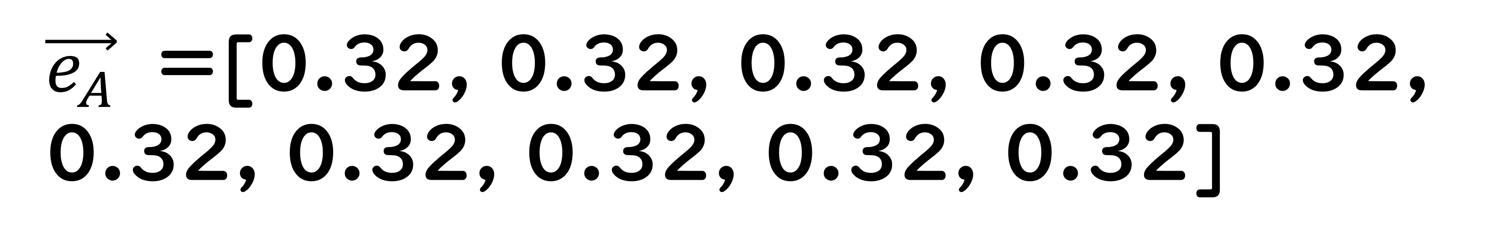
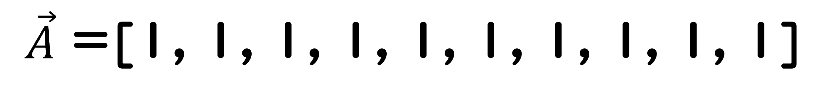
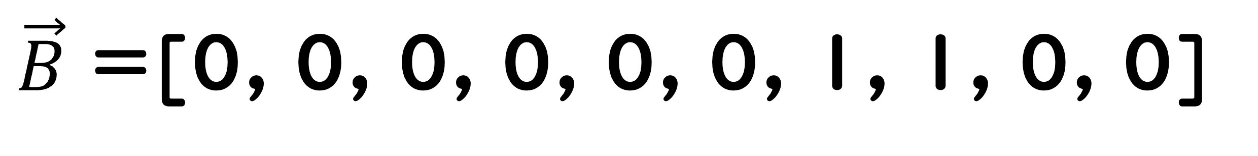
実験結果：ベクトル化
[2,か,です,の,は,何,形,標準,次,関数]
ああああ
文章A
2,次,関数,の,標準,形,
は,何,です,か
文章B
標準,形
Notes:
最後に01ベクトルを単位ベクトルに変換します。

Slide 19
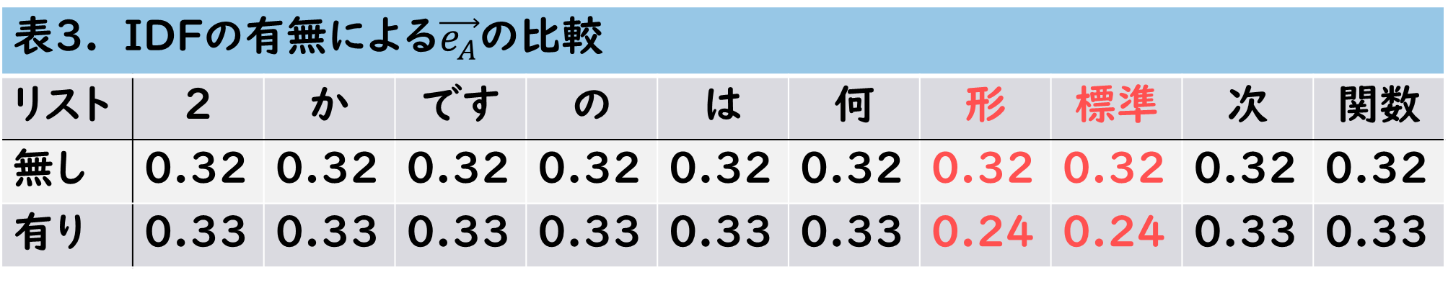
類似度計算プログラムについての調査結果
表3. IDFの有無による$\vec{e_{A}}$の比較
リスト | 2 | か | です | の | は | 何 | 形 | 標準 | 次 | 関数
無し | 0.32 | 0.32 | 0.32 | 0.32 | 0.32 | 0.32 | 0.32 | 0.32 | 0.32 | 0.32
有り | 0.33 | 0.33 | 0.33 | 0.33 | 0.33 | 0.33 | 0.24 | 0.24 | 0.33 | 0.33
助詞
助動詞
名詞
動詞
形容詞
TF-IDFの計算に使用する全文書を
比較する2つの文章ではなく
全ての文章に変更すべき

Slide 20
仮説
Watsonは
TF-IDFによるベクトル化と
SVMによる機械学習
によって再現できる

Slide 21



開発環境：Pythonライブラリ
Python(3.11.4)
scikitlearn
Janome
Janome
Notes:
次に類似度スコア計算プログラムの開発環境についてです。開発はPythonのライブラリであるscikit-learnのTF-IDF Vectorizerでおこないました。scikit-learnとは機械学習をおこなう際に使用される主要なライブラリであり、Janomeは形態素解析ツールです。また、Pythonのバージョンは 3.11.1です。

Slide 22
Watson再現プログラムについて
機械学習の手法について
類似度だけでは再現不可
非線形クラスタリングの
アルゴリズムである
SVMでの学習
ラベル付きのデータを用いる
3種類以上に分類する
Notes:
AI型チャットボットの内部処理の再現について説明します。まず、質問をカテゴリー化し、カテゴリー内のすべての文とユーザーが入力した質間文との類似度を算出します。これを、すべてのカテゴリーについて算出し、類似度の最も高い質問カテゴリーがユーザーの質問であると判定します。その流れの中で、2つの文章を比較する術を今回検討しています。

Slide 23
Watson再現プログラムについて
トレーニングデータについて
類似度計算プログラムで再現した特徴を損ないたくない
TF-IDFを用いてベクトル化した文章を
トレーニングデータとして使用
Notes:
AI型チャットボットの内部処理の再現について説明します。まず、質問をカテゴリー化し、カテゴリー内のすべての文とユーザーが入力した質間文との類似度を算出します。これを、すべてのカテゴリーについて算出し、類似度の最も高い質問カテゴリーがユーザーの質問であると判定します。その流れの中で、2つの文章を比較する術を今回検討しています。

Slide 24
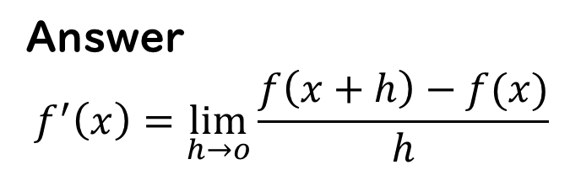
二次関数の一般形
Question
Answer
y=ax²+bx+c
(a≠0)
二次関数は、一般的にどのような形で表されるのですか？
二次関数を表すための一般的な式の形式は何ですか？
二次関数の一般的な表現方法について教えてください。
導関数の定義
Question
Answer
$$f^{′}\left(x\right)=\lim_{h→o}{\frac{f\left(x+h\right)−f(x)}{h}}$$
導関数の定義は何ですか？
導関数をどのように定義しますか？
導関数の定義について教えてください。

Slide 25
二次関数は、一般的にどのような形で表されるのですか？
二次関数を表すための一般的な式の形式は何ですか？
二次関数の一般的な表現方法について教えてください。
分かち書き
[二, 次, 関数, は, 、, 一般, 的, に, どの, よう, な, 形, で, 表さ, れる, の, です, か, ？]
[二, 次, 関数, を, 表す, ため, の, 一般, 的, な, 式, の, 形式, は, 何, です, か, ？]
[二, 次, 関数, の, 一般, 的, な, 表現, 方法, について, 教え, て, ください, 。]

Slide 26
[二, 次, 関数, は, 、, 一般, 的, に, どの, よう, な, 形, で, 表さ, れる, の, です, か, ？]
[二, 次, 関数, を, 表す, ため, の, 一般, 的, な, 式, の, 形式, は, 何, です, か, ？]
[二, 次, 関数, の, 一般, 的, な, 表現, 方法, について, 教え, て, ください, 。]
辞書化
[、, 。, か, ください, し, ため, て, で, です, どの, な, に, について, の, は, ます, よう, れる, を, 一般, 二, 何, 定義, 導, 式, 形, 形式, 教え, 方法, 次, 的, 表さ, 表す, 表現, 関数, ？]

Slide 27
[、, 。, か, ください, し, ため, て, で, です, どの, な, に, について, の, は, ます, よう, れる, を, 一般, 二, 何, 定義, 導, 式, 形, 形式, 教え, 方法, 次, 的, 表さ, 表す, 表現, 関数, ？]
辞書をもとにベクトル化
[0.29442619 0. 0.17467103 0. 0. 0. 0. 0.29442619 0.20383491 0.24143369 0.20383491 0.24143369 0. 0.15084241 0.20383491 0. 0.24143369 0.29442619 0. 0.20383491 0.20383491 0. 0. 0. 0. 0.29442619 0. 0. 0. 0.20383491 0.20383491 0.29442619 0. 0. 0.13069559 0.17467103]
[0. 0. 0.18178306 0. 0. 0.30641425 0. 0. 0.21213439 0. 0.21213439 0. 0. 0.31396842 0.21213439 0. 0. 0. 0.25126407 0.21213439 0.21213439 0.25126407 0. 0. 0.30641425 0. 0.30641425 0. 0. 0.21213439 0.21213439 0. 0.30641425 0. 0.13601708 0.18178306]
[0. 0.28604546 0. 0.28604546 0. 0. 0.28604546 0. 0. 0. 0.24149923 0. 0.28604546 0.17871485 0. 0. 0. 0. 0. 0.24149923 0.24149923 0. 0. 0. 0. 0. 0. 0.28604546 0.34882984 0.24149923 0.24149923 0. 0. 0.34882984 0.15484534 0. ]

Slide 28
[0.29442619 0. 0.17467103 0. 0. 0. 0. 0.29442619 0.20383491 0.24143369 0.20383491 0.24143369 0. 0.15084241 0.20383491 0. 0.24143369 0.29442619 0. 0.20383491 0.20383491 0. 0. 0. 0. 0.29442619 0. 0. 0. 0.20383491 0.20383491 0.29442619 0. 0. 0.13069559 0.17467103]
[0. 0. 0.18178306 0. 0. 0.30641425 0. 0. 0.21213439 0. 0.21213439 0. 0. 0.31396842 0.21213439 0. 0. 0. 0.25126407 0.21213439 0.21213439 0.25126407 0. 0. 0.30641425 0. 0.30641425 0. 0. 0.21213439 0.21213439 0. 0.30641425 0. 0.13601708 0.18178306]
[0. 0.28604546 0. 0.28604546 0. 0. 0.28604546 0. 0. 0. 0.24149923 0. 0.28604546 0.17871485 0. 0. 0. 0. 0. 0.24149923 0.24149923 0. 0. 0. 0. 0. 0. 0.28604546 0.34882984 0.24149923 0.24149923 0. 0. 0.34882984 0.15484534 0. ]
非線形クラスタリングのアルゴリズム
を用いて分類（機械学習）

Slide 29
非線形クラスタリングアルゴリズム
SVM
Naive Bayes
k近傍
平面でデータを区切るアルゴリズム
メリット
過学習が起こりにくい
データの次元が大きくなっても識別精度が高い
デメリット
学習データが増えると計算量が膨大になる

Slide 30
非線形クラスタリングアルゴリズム
Naive Bayes
SVM
k近傍
各クラスである確率を計算するアルゴリズム
メリット
とても大きなデータセットに対しても有効
重要でない特徴の影響を受けにくい
デメリット
各特徴量が独立であると仮定する必要がある

Slide 31
非線形クラスタリングアルゴリズム
k近傍
Naive Bayes
SVM
予測データの周辺で多数決を取るアルゴリズム
メリット
単純かつ明瞭なアルゴリズム
モデルの構築が速い
デメリット
局所最適に陥りやすい

Slide 32
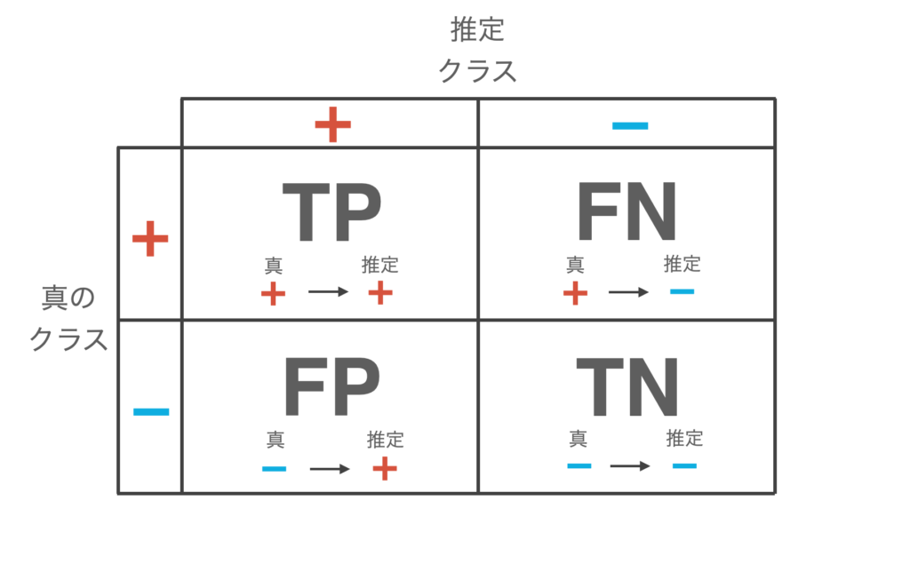
クラスタリングの評価方法
正解率
適合率
再現率
F値

Slide 33
クラスタリングの評価方法
正解率
精度
再現率
F値

Slide 34
クラスタリングの評価方法
正解率
適合率
再現率
F値

Slide 35
クラスタリングの評価方法
正解率
適合率
再現率
F値

Slide 36
クラスタリングの評価方法
正解率
適合率
再現率
F値

Slide 37
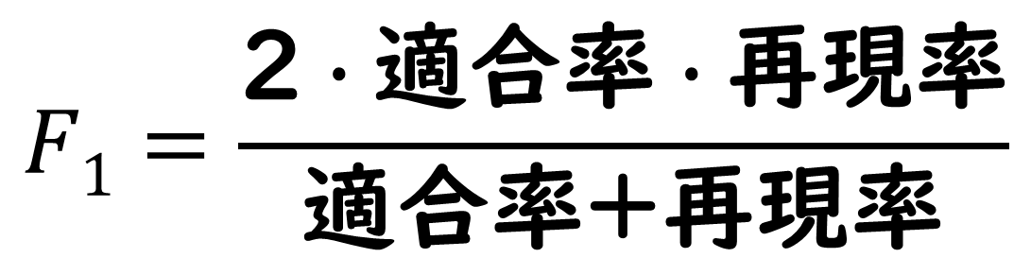
クラスタリングの評価方法
正解率
適合率
再現率
F値
$$F1=\frac{２∙適合率∙再現率}{適合率＋再現率}$$

Slide 38
データセットの作成
数学クイズ作成のためにアンケートを実施
10個の質問群で計 140個の質問の作成
トレーニングとテストデータに分割

Slide 39
表1 各アルゴリズムの精度
 | 正解率 | 適合率(macro avg) | 再現率(macro avg) | F1値(macro avg)
SVM | 0.97143 | 0.96667 | 0.97500 | 0.96571
Naive Bayes | 0.88571 | 0.90167 | 0.89667 | 0.88127
K近傍 | 0.97143 | 0.97500 | 0.97500 | 0.97143
Watson Assistant | 0.94286 | 0.95000 | 0.94167 | 0.93662

Slide 40
表1 各アルゴリズムの精度
 | 正解率 | 適合率(macro avg) | 再現率(macro avg) | F1値(macro avg)
SVM | 0.97143 | 0.96667 | 0.97500 | 0.96571
Naive Bayes | 0.88571 | 0.90167 | 0.89667 | 0.88127
K近傍 | 0.97143 | 0.97500 | 0.97500 | 0.97143
Watson Assistant | 0.94286 | 0.95000 | 0.94167 | 0.93662

Slide 41
表1 各アルゴリズムの精度
 | 正解率 | 適合率(macro avg) | 再現率(macro avg) | F1値(macro avg)
SVM | 0.97143 | 0.96667 | 0.97500 | 0.96571
Naive Bayes | 0.88571 | 0.90167 | 0.89667 | 0.88127
K近傍 | 0.97143 | 0.97500 | 0.97500 | 0.97143
Watson Assistant | 0.94286 | 0.95000 | 0.94167 | 0.93662
SVMとK近傍
Watsonよりも
高い精度

Slide 42
表2 各アルゴリズムの間違えた問題
アルゴリズム | 間違えた質問 | 回答ラベル | 正解ラベル
SVM | SSS、SAS、ASAがそれぞれ何を示しているか教えて | 6 | 3
Naive Bayes | SSS、SAS、ASAがそれぞれ何を示しているか教えて | 9 | 3
 | 三角形の合同条件をすべて書きなさい。 | 5 | 3
 | 共通因数とは何か簡潔に答えて？ | 7 | 4
 | 三平方の定理を式とともに説明せよ。 | 10 | 5
K近傍 | SSS、SAS、ASAがそれぞれ何を示しているか教えて | 1 | 3
Watson Assistant | SSS、SAS、ASAがそれぞれ何を示しているか教えて | 7 | 3
 | 実数解を持つ二次関数の解の存在確認の方法を教えて | 1 | 9

Slide 43
表2 各アルゴリズムの間違えた問題
アルゴリズム | 間違えた質問 | 回答ラベル | 正解ラベル
SVM | SSS、SAS、ASAがそれぞれ何を示しているか教えて | 6 | 3
Naive Bayes | SSS、SAS、ASAがそれぞれ何を示しているか教えて | 9 | 3
 | 三角形の合同条件をすべて書きなさい。 | 5 | 3
 | 共通因数とは何か簡潔に答えて？ | 7 | 4
 | 三平方の定理を式とともに説明せよ。 | 10 | 5
K近傍 | SSS、SAS、ASAがそれぞれ何を示しているか教えて | 1 | 3
Watson Assistant | SSS、SAS、ASAがそれぞれ何を示しているか教えて | 7 | 3
 | 実数解を持つ二次関数の解の存在確認の方法を教えて | 1 | 9

Slide 44
表2 各アルゴリズムの間違えた問題
アルゴリズム | 間違えた質問 | 回答ラベル | 正解ラベル
SVM | SSS、SAS、ASAがそれぞれ何を示しているか教えて | 6 | 3
Naive Bayes | SSS、SAS、ASAがそれぞれ何を示しているか教えて | 9 | 3
 | 三角形の合同条件をすべて書きなさい。 | 5 | 3
 | 共通因数とは何か簡潔に答えて？ | 7 | 4
 | 三平方の定理を式とともに説明せよ。 | 10 | 5
K近傍 | SSS、SAS、ASAがそれぞれ何を示しているか教えて | 1 | 3
Watson | SSS、SAS、ASAがそれぞれ何を示しているか教えて | 7 | 3
 | 実数解を持つ二次関数の解の存在確認の方法を教えて | 1 | 9
同じ質問文に対して回答ラベルが異なる

Slide 45
表３ Watson Assistantを用いたの信頼度
質問 | 正解 ラベル | 回答 ラベル | 信頼度スコア
abcを用いて解の公式を表せ | 1 | 1 | 0.64796
SSS、SAS、ASAがそれぞれ何を示しているか教えて | 3 | 7 | 0.13246
実数解を持つ二次関数の解の存在確認の方法を教えて | 9 | 1 | 0.63252
３つを除いて
正解かつ
０．８以上

Slide 46
考察：共通で間違えた質問について
Q：「SSS、SAS、ASA がそれぞれ何を示しているか教えて」
トレーニングデータ
「SSS」，「SAS」，「ASA」
を用いた質問は存在しない
二次関数の一般形
導関数の定義
学習がおこなわれなかった
信頼度スコア：0.13246

Slide 47
考察：過学習の可能性
SVMとK近傍
未学習の質問を除いて
正答率１００%
過学習の可能性

Slide 48
考察：過学習の可能性
過学習
精度down
グラフ１ kを1から100に変化させたときの正答率推移

Slide 49
考察：自ら機械学習を実装する際に最適なアルゴリズムについて
SVMとK近傍の精度は
ともにWatson以上である
K近傍法には
過学習の可能性がある
自ら実装する際には
SVMのほうが適している

Slide 50
考察：SVMの決定境界の可視化
主成分分析

Slide 51
考察：SVMの決定境界の可視化
 | 正解率 | 適合率(macro avg) | 再現率(macro avg) | F1値 (macro avg)
トレーニングデータ | 0.66667 | 0.71419 | 0.66025 | 0.64041
テストデータ | 0.08571 | 0.10333 | 0.08333 | 0.08889
精度の低下
主成分分析では
可視化が不可能

Slide 52
考察：Watson Assistantとの比較
質問ごとのスコアの実装
ストップワードの実装
データ量増加への適応
SVMとK近傍法では同レベルの精度

Slide 53
考察：Watson Assistantとの比較
質問ごとのスコアの実装
ストップワードの実装
データ量増加への適応
TF-IDF以外の
ベクトル化の手法を検討する必要がある

Slide 54
考察：Watson Assistantとの比較
質問ごとのスコアの実装
ストップワードの実装
データ量増加への適応
Watson Assistantの再現はできていない

Slide 55
展望
質問ごとのスコアの実装
ストップワードの実装
データ量増加への適応
Word2Vecなどで精度向上を目指す

Slide 56
参考文献
(1) 小菅李音，高木正則，市川尚：「チャットボットと個別指導を併用した数学教育における理解困難箇所の学習支援の実践と評価」，情報教育シンポジウム論文集，2020，pp.31-38（2020）．
(2) 渥美雅保, 村田祐樹, 安川葵：“オープンチャットとロボットの連係によるティーチングアシスタントとの協働システム”, 人工知能学会全国大会論文集31，（2017）．
(3) IBM Watson：https://www.ibm.com/jp-ja/watson，(2023年10月24日閲覧).
(4) 中山光樹：「機械学習・深層学習による自然言語処理入門-scikit-learnとTensorFlowを使った実践プログラミング-」，pp2-4，マイナビ出版，(2020)
(5) 同上，pp14-19
(6) Python Japan：https://www.python.jp/pages/about.html，(2023年10月24日閲覧).
(7) NumPy：https://numpy.org/ja/，(2023年10月24日閲覧).
(8) Pandas：https://pandas.pydata.org/，(2023年10月24日閲覧).
(9) Scikit-learn：https://scikit-learn.org/stable/，(2023年10月24日閲覧).
Notes:
参考文献はこちらになります。ご清聴ありがとうございました。

Slide 57
参考文献
(10) 北研二，津田和彦，獅々堀正幹：「情報検索アルゴリズム」，pp.33-45，共立出版（2002）．
(11) OpenPyXL：https://openpyxl.readthedocs.io/en/stable/，(2023年10月24日閲覧).
(12) Janome：https://mocobeta.github.io/janome/，(2023年10月24日閲覧).
(13) 岩村陸，岡田浩毅：「Watsonによるチャットボットの学習方法」，CIEC春季カンファレンス論文集，12 ，pp.136-137（2021）
(14) 岩村陸，岡田浩毅：「二つの文章に関する類似度スコア計算プログラムの比較検討」，CIEC春季カンファレンス論文集，14 ，pp.76-77（2023）．
(15) MathWorks：https://jp.mathworks.com/discovery/support-vector-machine.html，(2023年10月24日閲覧).
(16) 古宮嘉那子，伊藤裕佑，佐藤直人，小谷善行：「文書分類のためのNegation Naive Bayes」，自然言語処理 20 (2)，pp.161-182（2013）．
(17) IBM：https://www.ibm.com/jp-ja/topics/knn，(2023年10月24日閲覧).
Notes:
参考文献はこちらになります。ご清聴ありがとうございました。

Slide 58
参考文献
(18) 環境省：https://www.renewable-energy-potential.env.go.jp/RenewableEnergy/dat/report/r03-01/r03-01_chpt3_Part2.pdf，(2023年10月24日閲覧).
(19) 関栞,和喜多美月,杉本理:「Watson Assistant によるWeb 型チャットボットの開発‐城西大学経営学部におけるチャットボットの実装について‐」,城西情報科学研究,pp27-37,城西大学情報科学研究センター(2022).
(20) 山内一将,川本淳平,堀良彰,櫻井幸一:「機械学習を用いたセッション分類によるC&C トラフィック抽出」, 暗号と情報セキュリティシンポジウム,p.4C1-5,(2014)
(21) 中山研一朗,正田備也:「BERTを用いた分類モデルによる冗長な質問文の要点抽出」,第21回情報科学技術フォーラム(2021).
(22) 東中竜一郎,稲葉通将,水上雅博:「Pythonでつくる対話システム」,オーム社,2020
(23) 田中穂積：「自然言語処理-基礎と応用-」,電子情報通信学会,1999
Notes:
参考文献はこちらになります。ご清聴ありがとうございました。

